Slide 1
DEPARTAMENTO DE ELÉTRICA Y ELECTRÓNICA
CARRERA DE INGENIERÍA EN ELECTRÓNICA Y TELECOMUNICACIONES
TRABAJO DE TITULACIÓN PREVIO A LA OBTENCIÓN DEL TITULO DE INGENIERO EN ELECTRÓNICA Y TELECOMUNICACIONES
TEMA: ANÁLISIS DEL RENDIMIENTO DE UN SISTEMA DE TRANSMISIÓN DE ENERGÍA INALÁMBRICA EN DIFERENTES FRECUENCIAS USANDO ACOPLAMIENTO MAGNÉTICO RESONANTE.
AUTOR: AVILÉS TONATO LUIS JAVIER
DIRECTOR: DR. ESPINOSA ORTIZ, NIKOLAI

Slide 2
OBJETIVO GENERAL
Analizar y determinar la eficiencia del sistema de transmisión de energía inalámbrica mediante el uso de los parámetros-S.

Slide 3
OBJETIVOS ESPECÍFICOS
Diseñar y construir las bobinas conductora, transmisora, receptora y de carga, utilizando el modelo de bobinas planas circulares resonantes.
Estudiar, analizar y determinar el factor de calidad de las bobinas mediante la utilización de la técnica de reflexión aplicando la teoría de circuitos adaptados resonantes.
Desarrollar el modelo matemático que describe al sistema mediante la aplicación de la teoría de circuitos y a través del software MATLAB se realizará la evaluación de los parámetros experimentalmente medidos.
Analizar y describir el fenómeno de división de frecuencia del sistema en diferentes distancias de separación entre las bobinas transmisora y receptora.
Determinar y analizar los regímenes de acoplamiento del sistema, sobre-acoplado críticamente-acoplado y bajo-acoplado mediante el valor del coeficiente de acoplamiento y la variación de la distancia entre las bobinas resonadoras receptora y transmisora.
Determinar la distancia máxima de transmisión de la energía del sistema.

Slide 4
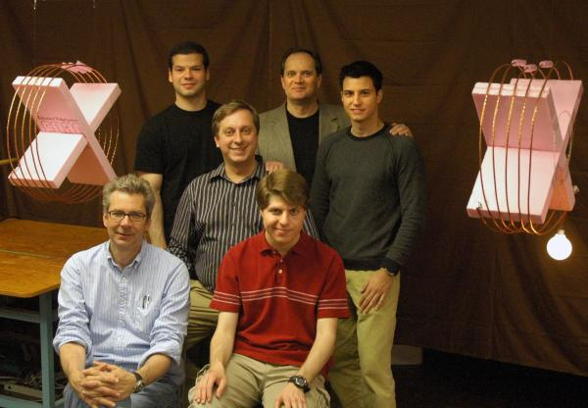
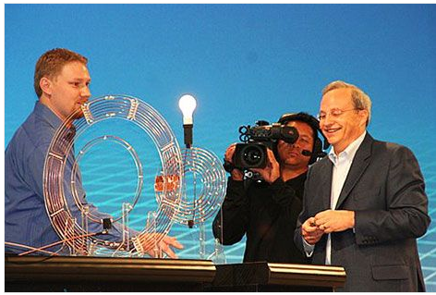
ANTECEDENTES
■MIT：DEMUESTRA LA TRANSMISIÓN DE ENERGÍA INALÁMBRICA USANDO ACOPLAMIENTO RESONANTE MAGNÉTICO
Transfieren energía a ~ 2.2 m
Eficiencia del 40%, emiten 60W
Utiliza adaptación magnética y resonante entre las bobinas(radio=30 cm)
MIT Prof. M.Soljiacic (2007)
■ INTEL: (WREL)
Logran cargar una laptop a 70 cm, con técnicas avanzadas de acoplamiento.
Bobinas de 60 cm de diámetro
Consumo de potencia 12 W con el 50% de eficiencia

Slide 5
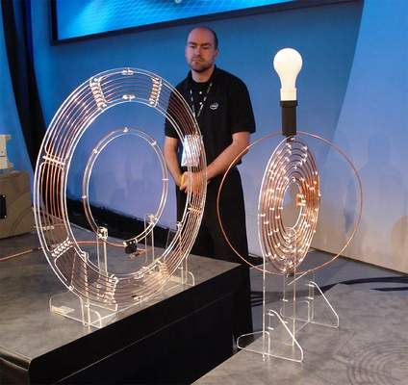
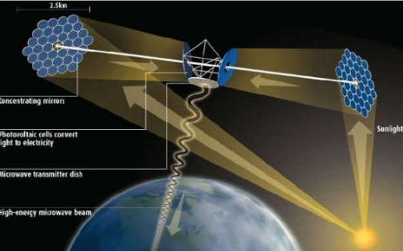
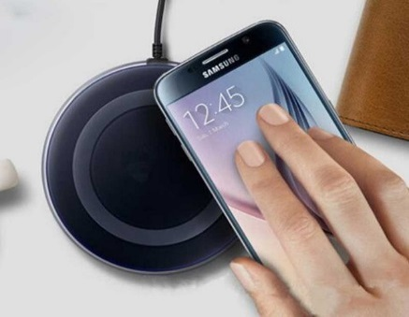
MÉTODOS DE TRASMISIÓN INALÁMBRICA
Inducción magnética
Limitado a decenas de milímetros de distancia
Funcionamiento en los cientos de KHz
Estricta alineación entre el emisor y receptor
Facil implentación
Resonancia magnética
alcance en distancia(pocos metros)
Alto factor de calidad de los resonadores(MHz)
Alta complejidad
Microondas
Poca eficiencia
Necesita línea de vista
Alto riesgo para la salud
Desde metros a kilómetros en alcance

Slide 6
CAMPO DE APLICACIÓN DE LA ENERGÍA INALÁMBRICA
microondas
10m
Aviones RF
Resonancia magnética
Carga de
laptops
1m
focos
RFID
distancia
Carga móviles
10cm
Implantes biomédicos
1cm
Inducción magnética
Carga móviles
Cepillos eléctricos
1mm
0.1W
1W
10W
100W
1000W
Potencia

Slide 7
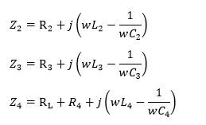
MODELO MATEMÁTICO

Slide 8
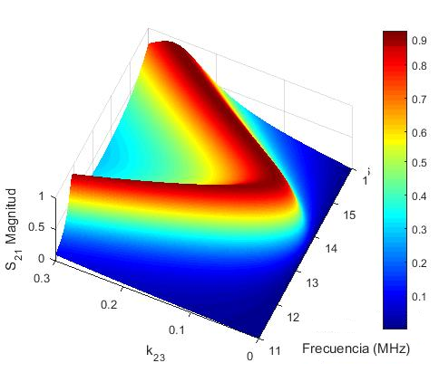
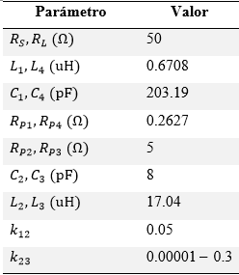
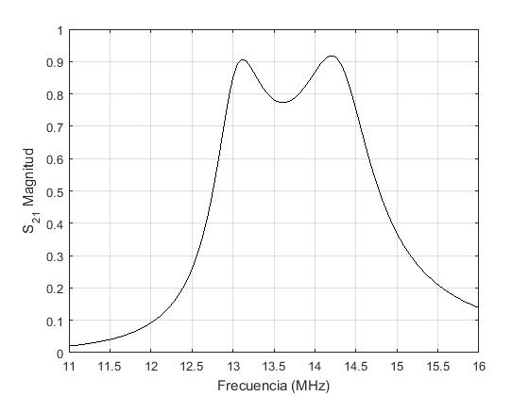
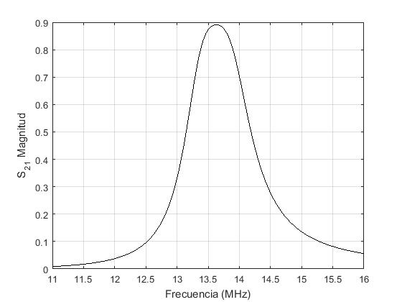
RESULTADOS DEL MODELO MATEMÁTICO
$k_{12}$ $=k_{34}=0.2$
$S_{21}$ ($k_{23}$= 0.09)
$S_{21}$ ($k_{23}$= 0.04)

Slide 9
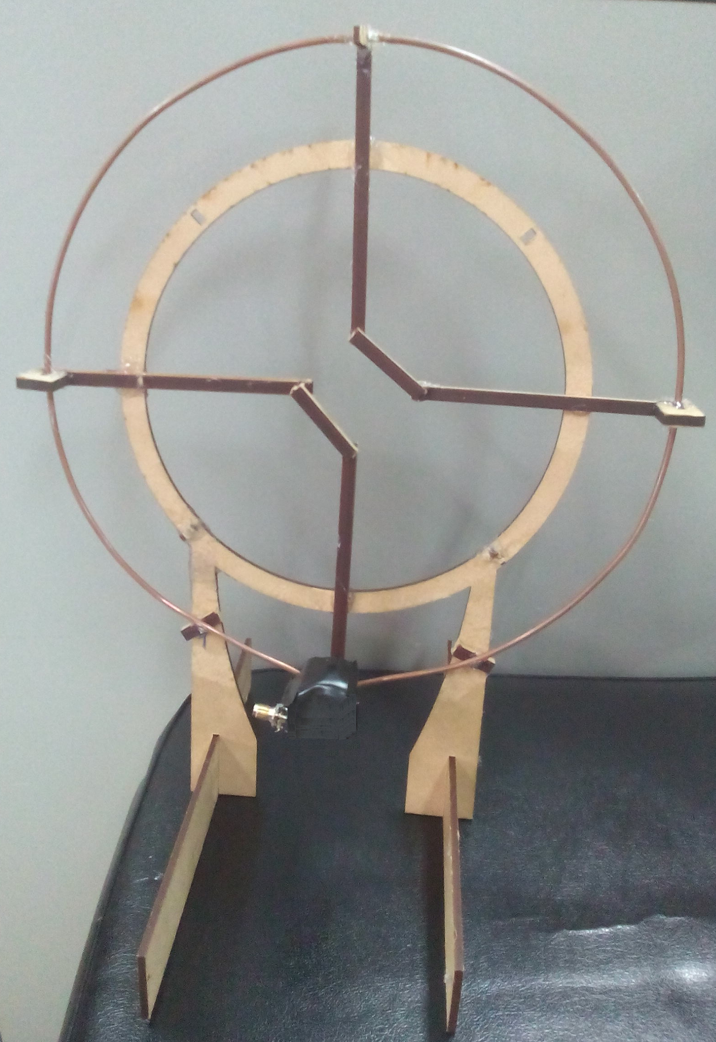
PROTOTIPO EXPERIMENTAL
Bobina de carga(Cu, radio 14cm)
Bobina TX/RX (Cu, radio 17,3 cm)
Capacitor

Slide 10
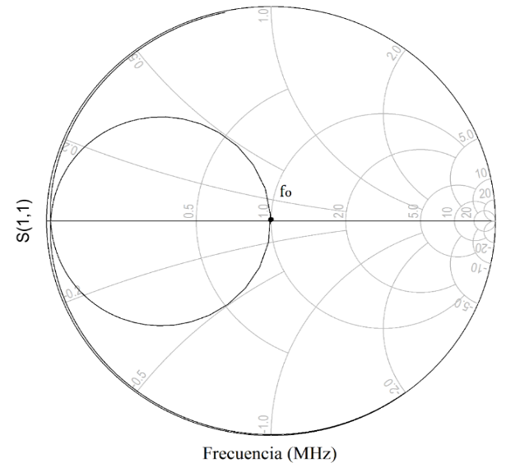
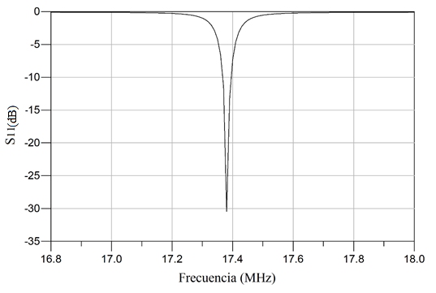
FACTOR DE CALIDAD
Parámetro | TX | RX
$f_{0}$(MHz) | 17.36 | 17.37
$f_{1}$(MHz) | 17.41 | 17.42
$f_{2}$ (MHz) | 17.29 | 17.28
$$Q_{L}$$ | 144 | 124.7
$$Q_{0}$$ | 282.1 | 240.7

Slide 11
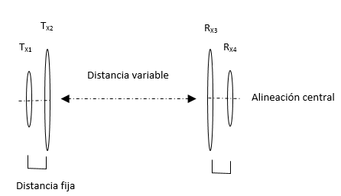
Configuración del sistema Wireless power transfer (WPT)
Adaptación de impedancia
Bobina Tx
Generador de señales
amplicador
Bobina RX
Adaptación de impedancia
carga

Slide 12
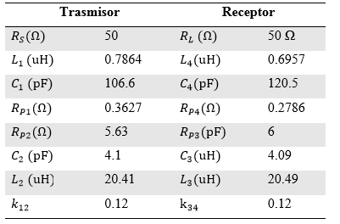
RESULTADOS EXPERIMENTALES

Slide 13
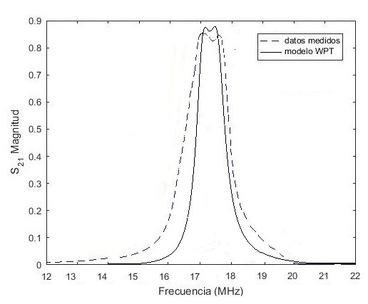
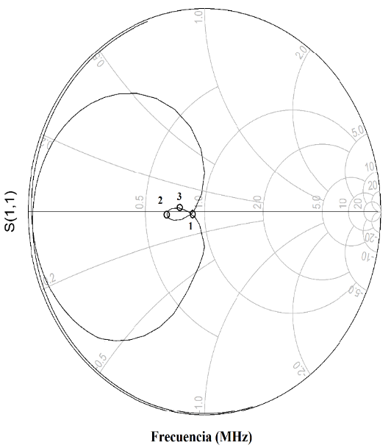
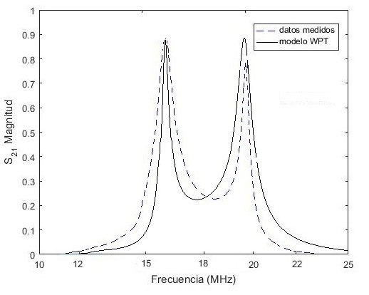
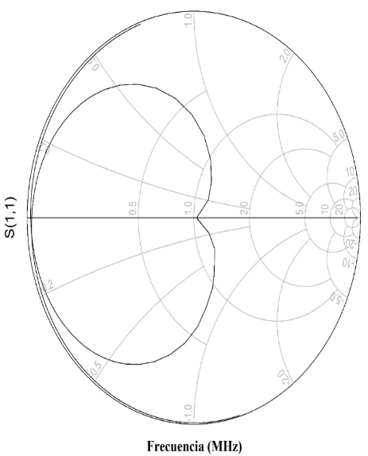
COMPARACIÓN RESULTADOS EXPERIMENTALES-MODELO MATEMÁTICO
distancia a 25 cm
distancia a 30 cm
distancia a 8 cm

Slide 14
EFICIENCIA
$$eficiencia={{|S}_{21}| }^{2}$$

Slide 15
CONCLUSIONES
Se verificó que el diseño de las bobinas planas circulares multi-vueltas que utilizan su capacitancia parásita e inductancia propia presenta un factor de calidad alto que permite crear un campo resonante magnético acoplado fuerte óptimo para realizar la transferencia de energía superando el rango de las unidades de centímetros empleadas en la transferencia inductiva. Un factor de calidad alto reduce la resistencia por perdidas aumentando la eficiencia del sistema.
Se comprobó que el modelo matemático descrito mediante la teoría de circuitos es válido para la simulación y el estudio de los sistemas de transmisión de energía inalámbrica, se obtuvo resultados similares al modelo experimental mediante la evaluación del parámetro de transmisión $S_{21}$.
Se determinó que en el sistema WPT propuesto está condicionado por tres regiones (sobre-acoplado, críticamente-acoplado y bajo-acoplado). La región sobre acoplada presenta alta eficiencia en los picos de frecuencias a los alrededores de la frecuencia central de resonancia, al aumentar la distancia el sistema converge en la región críticamente acoplada que es el límite en donde la eficiencia alcanza su valor máximo en la frecuencia de central de resonancia a la cual fue diseñado el sistema. Finalmente al pasar a la región baja-acoplada la eficiencia tiene a disminuir drásticamente. La eficiencia por lo tanto depende principalmente del diseño de resonadores, del factor de calidad, alineación y distancia de separación.

Slide 16
Se verifico que la división de frecuencia es mayor en distancias cercanas de separación del transmisor con respecto al receptor, a medida que la distancia aumenta la división de frecuencia se reduce y el punto central de convergencia se va centrando en la frecuencia de resonancia, finalmente a cierta distancia en nuestro caso a los 30 cm la convergencia es total en la frecuencia de resonancia.
Se determinó que la eficiencia máxima alcanzada fue aproximadamente de 75% a una distancia de 30 cm.

Slide 17
RECOMENDACIONES
La transmisión de energía inalámbrica es un tema muy amplio por lo que se requiere de varias etapas para realizar pruebas con diferentes cargas, entre una de ellas la parte de amplificación de la señal que proviene del generador de señales, por tal motivo es fundamental tener equipos amplificadores y generadores de gama alta en la banda de frecuencias HF.
Realizar las mediciones en cámaras anecoicas sería fundamental para el buen diseño de los resonadores debido a que en el ambiente existen varias señales externas que afectan las mediciones y según lo experimentado la variación de los parámetros de una bobina con respecto a otra afecta la eficiencia del sistema, además se debe tener en cuenta que los equipos se encuentren calibrados.
Investigar y realizar pruebas con nuevos materiales que permitan diseñar resonadores con un mayor factor de calidad. Utilizar estructuras sólidas y de buen material que contenga las bobinas sin modificar su forma, debido a que en el presente proyecto la estructura se la realizó en madera MDF(mediante corte laser) que resulto poco robusta y su deformación progresiva modificaba continuamente los valores de los parámetros. Se recomienda realizar la estructura en acrílico.

Slide 18
TRABAJOS FUTUROS
La distancia de cobertura de un sistema WPT puede ampliarse con la incorporación de bobinas intermedias comunicadoras que permitan ampliar el campo resonante magnético, el análisis del modelo matemático se puede realizar utilizando la teoría de circuitos que es muy fiable para comparar con los resultados experimentales.
Implementar las etapas de amplificación, conversión DC y su adaptación de impedancia al sistema que permitirán poner en funcionamiento la experimentación con cargas reales conectadas a la bobina receptora
Realizar un seguimiento de la frecuencia para evitar la división de frecuencia mediante el diseño e implementación de una red de adaptación (π) que se adapte automáticamente a las variaciones del campo magnético para seguir automáticamente una sola frecuencia y mejorar la eficiencia del sistema en la región sobre-acoplada.
El alto valor del factor de calidad de las bobinas es uno de los puntos más importantes en el diseño de sistemas de transmisión de energía inalámbrica por medio de campos resonantes magnéticos, seguir incrementando este valor mejorara la cobertura del campo, para lo cual se debe realizar investigaciones con nuevos materiales, diferentes disposiciones geométricas de los resonadores con el fin de disminuir la resistencia de pérdida del material debido a que el factor de calidad está condicionado por este parámetro. Adicional sería de gran interés realizar una investigación del sistema variando el ángulo de los resonadores.
Realizar un estudio de la eficiencia del sistema utilizando diversos obstáculos en medio del campo electromagnético que actúan los resonadores y evaluar el sistema en función de los materiales empleados.

Slide 19
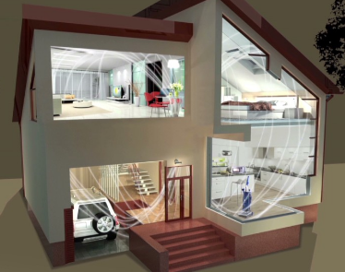
GRACIAS POR SU ATENCIÓN

